Slide 1


贷款公司与贷款客户间借贷关系
的博弈分析
马程伟
2015.11

Slide 2
主要内容
一
单一贷款客户的博弈分析
二
组合贷款客户的博弈分析
三
总结

Slide 3
1 单一贷款客户的博弈分析
1.0 理论基础
纳什均衡：一种策略组合，使得每个参与人的策略是对其他参与人策略的最优反应。
囚徒困境：个人最佳选择并非团体最佳选择。
帕累托最优：团体利益最大化。
冷酷战略（触发战略）：因为任何参与人的一次性不合作将触发永远的不合作
贴现因子：就是将来的现金流量折算成现值的介于0－1之间的一个数。而在博弈论中，贴现因子指的是参与人的“耐心程度”，“耐心”实质上是讲参与人的心理和经济承受能力。
海萨尼转换：当一个参与人不知道在与谁博弈时，博弈的规则是没有意义的。海萨尼提出的一种处理不完全信息博弈的方法：引入一个虚拟的参与人——“自然”；自然首先行动决定参与人的特征，参与人知道自己的特征，其他参与人不知道。这样，不完全信息博弈就转换为完全但不完美信息博弈

Slide 4
1 单一贷款客户的博弈分析
1.1 问题描述
参与人：贷款公司、贷款客户
假设：A—贷款金额
E—贷款客户使用贷款得到的收益
R—贷款客户还款贷款公司的收益
参与约束：E>R>0
 |  | 贷款客户
 |  | 还款 | 不还款
贷款公司 | 贷款 | R,E-R | -(A+R),E+A
 | 不贷款 | 0,0 | 0,0

Slide 5
1 单一贷款客户的博弈分析
1.2 完全信息单次博弈下的纳什均衡
参与人：贷款公司、贷款客户
M：贷款金额
r：贷款利率
q：贷款客户项目投资回报率
C：交易成本
参与约束：Mr-C>0;M(1+q)>M(1+r)
 |  | 贷款客户
 |  | 还款 | 不还款
贷款公司 | 贷款 | Mr-C,M(q-r)-C | -M(1+r)-C,M(1+q)-C
 | 不贷款 | 0,-C | 0,0
囚徒困境

Slide 6
1 单一贷款客户的博弈分析
1.3 完全信息重复博弈下的冷酷战略均衡
当贷款公司与贷款客户之间的博弈无限次重复进行时，在每一次博弃过程中,贷款公司与贷款客户都十分清楚必须进行下一次博弈，双方只有通过保持良好合作关系才能实现双方的长期利益。
假设在前T次博弃中，贷款公司和贷款客户一直保持良好合作关系，贷款公司持续性地提供贷款，贷款客户及时偿还贷款本息。在第T次博弈过程中,贷款客户决定放弃良好合作关系，贷款公司由于在本次博弈中采取合作策略而蒙受贷款损失。因此，小额贷款公司釆取冷酷战略，即第T次以后采取永不合作策略以惩戒贷款客户。

Slide 7


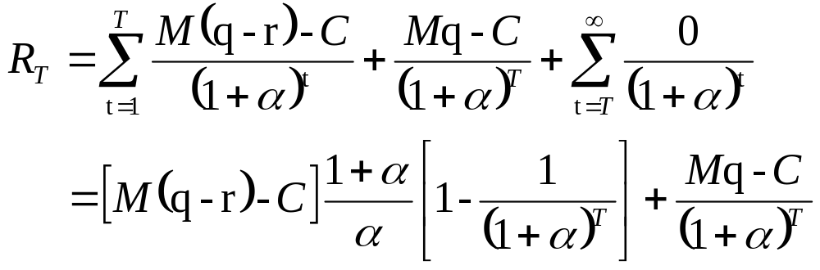
1 单一贷款客户的博弈分析
1.3 完全信息重复博弈下的冷酷战略均衡
α：贴现率（贴现因子为 ）
若贷款客户选择长期合作关系,任何时候都按期偿还贷款本息,则其长期合作收益R为
第T次博弃时,贷款客户的违约收益为R_{T}

Slide 8
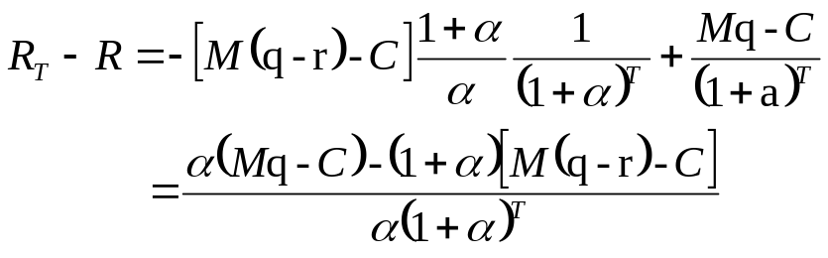

1 单一贷款客户的博弈分析
1.3 完全信息重复博弈下的冷酷战略均衡
为获得长期的良好合作关系,贷款客户在R_{T}-R<0时不会发生贷款违约行为。
当信息完全对称时，完全信息动态重复博弃条件下，贷款客户贷款决策的主要影响因素为贷款利率r、交易成本C和贷款客户违约预期。当交易成本过高,获利空间较小时,贷款公司贷款发放的积极性将降低。因此,贷款公司只有通过有效地降低交易成本,才能能满足贷款客户的贷款需求,获取更大的利润空间。

Slide 9
1 单一贷款客户的博弈分析
1.4 不完全信息动态博弈下的完美贝叶斯均衡
该均衡结果的现实经济意义：
当贷款项目预期投资回报率较高时，贷款客户申请贷款，贷款公司接受贷款申请；贷款项目预期投资回报率较低时，贷款客户不申请贷款，贷款公司拒绝贷款申请。
当信息不对称时，不完全信息动态博弈条件下，对贷款项目回报率的识别是博弃能否实现有效均衡的决定因素之一，若小额贷款公司对项目回报率的识别存在一定偏差将形成实质性的贷款损失。
N
p
1-p
优质项目
劣质项目
不申请
√
申请
申请
不申请
√
[0,0]
[0,0]
接受
拒绝
拒绝
接受
√
√
[M(q_{h}-r)-C,Mr-C]
[-C,0]
[-C,0]
[M(q_{l}-r)-C,-M(1+r)-C]

Slide 10
2 组合贷款客户的博弈分析
2.1 问题描述——模型
参与人：安全借款人S、危险借款人R、贷款公司
假设：所占比例分别为
项目收益率分别为R_{s}<R_{r}
项目成功率分别为P_{s}>P_{r}
R_{s}P_{s=}R_{r}P_{r=}R
贷款利率分别为r_{s}，r_{r}
借款者机会成本为μ，贷款公司成本利率为C=rP
期望：（R-rP_{s}-μ，R-rP_{r}-μ）
R-rP_{s}-μ <R-C-μ<R-rP_{r}-μ
安全借款人的期望收益较低且低于完全信息状态下的期望收益

Slide 11
2 组合贷款客户的博弈分析
2.1 问题描述
逆向选择：小额信贷市场中的逆向选择指贷款最容易贷给那些风险最大、最有可能不还款的借款人, 因为他们最积极、愿意付最高的贷款利息, 结果导致信贷失效，市场萎缩。
解决方法：团体贷款
贷款公司无法完全了解客户的信息，但是借款小组内部成员之间是相互了解的，这种机制可以保证借款小组的成员都是相同风险程度的借款人

Slide 12
2 组合贷款客户的博弈分析
2.3 团体贷款
假设由2个借款人组成一个借款小组，这个小组可以是安全借款人S和危险借款人R的任意组合，即（S，S）、（R，R）或（S，R）。两个借款人独立从事经营活动，若经营失败需支付0，若经营成功需支付r*，且在另外一人不还款时须承担连带责任c*
 | 经营成功 | 经营失败
经营成功 | (R_{A}-r*,R_{B}-r*) | (R_{A}-r*-c*,0)
经营失败 | (0,R_{B}-r*-c*) | (0,0)

Slide 13
2 组合贷款客户的博弈分析
2.3 团体贷款
组合一：安全借款人和危险借款人组合
E_{S}(S,R)=P_{r} (R-r*P_{s} )+(1-P_{r})(R-r*P_{s}-c*P_{s} ）=R-P_{s} [r*+(1-P_{r} )c*]
E_{R}(S,R)=P_{s} (R-r*P_{r} )+(1-P_{s})(R-r*P_{r}-c*P_{r} ）=R-P_{r} [r*+(1-P_{s} )c*]
R
 | 经营成功（P_{r}） | 经营失败（1-P_{r}）
经营成功（P_{s}） | (R_{A}-r*,R_{B}-r*) | (R_{A}-r*-c*,0)
经营失败（1-P_{s}） | (0,R_{B}-r*-c*) | (0,0)
S

Slide 14
2 组合贷款客户的博弈分析
2.3 团体贷款
组合二：安全借款人和安全借款人组合
E_{S}(S,S)=P_{s} (R-r*P_{s} )+(1-P_{s})(R-r*P_{s}-c*P_{s} ）=R-P_{s} [r*+(1-P_{s} )c*]
组合三：危险借款人和危险借款人组合
E_{R}(R,R)=P_{r} (R-r*P_{r} )+(1-P_{r})(R-r*P_{r}-c*P_{r} ）=R-P_{r} [r*+(1-P_{r} )c*]
E_{S}(S,S)>E_{S}(S,R); E_{R}(R,R)>E_{R}(S,R)

Slide 15
2 组合贷款客户的博弈分析
2.3 团体贷款
 | S | R
S | [E_{S}(S,S),E_{S}(S,S)] | [E_{S}(S,R),E_{R}(S,R)]
R | [E_{R}(S,R),E_{S}(S,R)] | [E_{R}(R,R),E_{R}(R,R)]
借款小组的成员都是相同风险程度的借款人

Slide 16
2 组合贷款客户的博弈分析
2.3 团体贷款——解决逆向选择
 | S | R
S | [E_{S}(S,S),E_{S}(S,S)] | [E_{S}(S,R),E_{R}(S,R)]
R | [E_{R}(S,R),E_{S}(S,R)] | [E_{R}(R,R),E_{R}(R,R)]
E_{S}(S,S)-E_{R}(R,R)=R-P_{s} [r*+(1-P_{s} )c*]-R+P_{r} [r*+(1-P_{r} )c*]
=(P_{s}²-P_{r}²)c*-(P_{s}-P_{r} )(r*+c*)
E_{S}(S,S)与E_{R}(R,R)的大小取决于r*和c*的大小，因此，可以设计一组r*和c*的组合，使得E_{S}(S,S)>E_{R}(R,R)且E_{S}(S,S)>μ>E_{R}(R,R)
即危险借款人的预期收益不足以弥补其劳动成本μ，便会退出信贷市场，而安全借款人仍将留在信贷市场中，这样就可以有效避免由于信息不对称导致的逆向选择问题

Slide 17
3 总结
3.1 从模型角度看
改变变量
进一步深入
证明
原问题
深入分析
提出新问题
联系现实意义
1.1
1.2
1.3
1.4
2.1
2.4
增加变量
减少变量
拆分变量
……
修改参与主体
（种类、数量）
修改战略空间
纯战略-混合战略
完全-不完全
静态-动态
完全理性-有限理性
同一种类不同模型
……

Slide 18
3 总结
3.2 从现实意义角度看
根据博弈模型分析得到均衡表达式后：
用于解释已有现象、政策等；
用于证明所提出的解决方案；
用于提出政策改革

Slide 19
Thank you !

